Slide 1
Україна в міжнародних організаціях
Підготувала
Учениця 11-Акласу
Кошина Анна

Slide 2

СНД
8 грудня
1991 р.
- підписано угоду про створення Спів-дружності незалежних держав (СНД)
Блокування рішень про створення наддержавних структур.
За перші 5 років з 600 документів Україна підписала лише 74 %
1994 р.
- Україна приєдналась до Економічного союзу як асоційований член
1995 р.
- активне військово-технічне співробітництво в межах Алматинської угоди про створення Об'єднаної системи протиповітряної оборони
2004 р.
- приєднання України до Євразійського економічного простору (ЄЕП)
На сьогоднішній день членство України в СНД призупинено

Slide 3


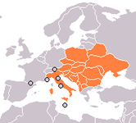
ПАЧЕС
створення за участі України Парламентської асамблеї чорноморського економічного співробітництва (ПАЧЭС)
(11 країн Причорноморського басейну)
1992 р.
ЦЄІ
Україна стала членом Центральноєвропейської ініціативи (ЦЄІ)
1995 р.
Пошуки шляхів спільного розвитку:
транспорт та зв’язок;
енергетика;
довкілля і екологічна безпека;
наука і технології;
с/г;
статистика;
інформація та культура.

Slide 4

НБСЄ ОБСЄ
підписання Президентом України Л. Кравчуком до Гельсінського заключного акту НБСЄ
липень
1992 р.
підписання у Парижі Декларації “Виклик часу перемін”
Україна стала членом Наради з безпеки і співробітництва в Європі (НБСЄ)
з 1995 р.
НБСЄ Організація з безпеки і співробітництва в Європі (ОБСЄ)

Slide 5

Рада Європи (РЄ)
листопад
1995 р.
Україна стала 37-м членом Ради Європи (РЄ)
піднесення на новий рівень
питань про захист прав людини;
звернення до Європейського суду;
введення інституту омбудсмена – спеціального уповноваженого з прав людини.
Значення вступу України до РЄ
Поглиблення демократичних перетворень всередині країни
Зміцнення міжнародного авторитету України
Отримання права вступати в усі загальноєвропейські структури

Slide 6
Європейський союз (ЄС)
14 червня 1994 р.
підписано угоду про співпрацю між Україною та ЄС
2005 р.
відкладено інтеграцію України до ЄС на невизначений строк
листопад 2013 р.
саміт у Вільнюсі призупинення процесу підготовки до підписання угоди з Євросоюзом
21 березня 2014 р.
у Брюсселі підписано політичну частину Угоди про асоціацію з ЄС за участі українського прем'єр-міністра Арсенія Яценюка
17 квітня 2014 р.
Європарламент ухвалив резолюцію по Украïні, згідно якоï Украïна може подавати заявку на членство в ЄС

Slide 7
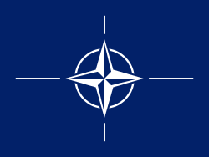

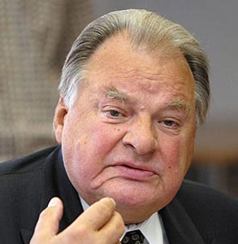
НАТО
лютий
1994 р.
приєднання України до програми НАТО “Партнерство заради миру”
9 липня
1994 р.
у Мадриді підписано “Хартію про
особливе партнерство між Україною і НАТО”
проведення спільних військових навчань;
використання науково-технічних досягнень НАТО;
проведення спільних миротворчих акцій.
ООН
Геннадій Удовенко
(міністр закордонних
справ) обраний Головою Генеральної Асамблеї ООН
1997 р.
2000 –
2001 рр.
Україна непостійний член Ради Безпеки ООН

Slide 8



Міжнародні фінансові структури
Європейський банк реконструкції та розвитку
(ЄБРР)
Міжнародний банк реконструкції та розвитку
(МБРР)
Міжнародний валютний фонд
(МВФ)

